Slide 1
স্বাগতম
اهلا سهلا مرحبا بمكم

Slide 2
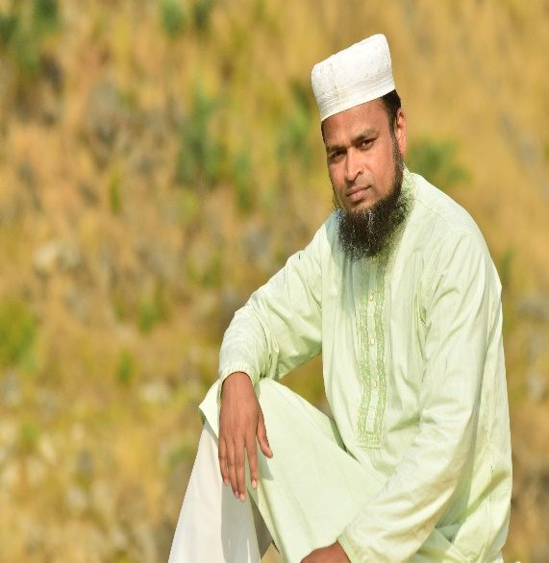
শিক্ষক পরিচিতি
পাঠ পরিচিতি
মোঃ আব্দুর রব
( এম.এম,এম.এ,বি.এ, বি.এড,এম.এড )
প্রভাষক,
বুরাইয়া কামিল (এম,এ) মাদরাসা।
ছাতক,সুনামগঞ্জ।
মোবাইলঃ ০১৭১৫-২৭৮৫৫৬ email:abdurrob1985@gmail.com
বিষয়ঃ আরবী সাহিত্য ।
শ্রেণিঃ দাখিল দশম।
অধ্যায়ঃ দ্বিতীয় ।
সময়ঃ ৪০ মিনিট।

Slide 5
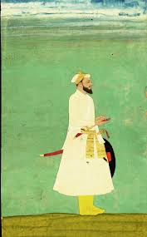
বলতো ছবিগুলি কার?

Slide 6
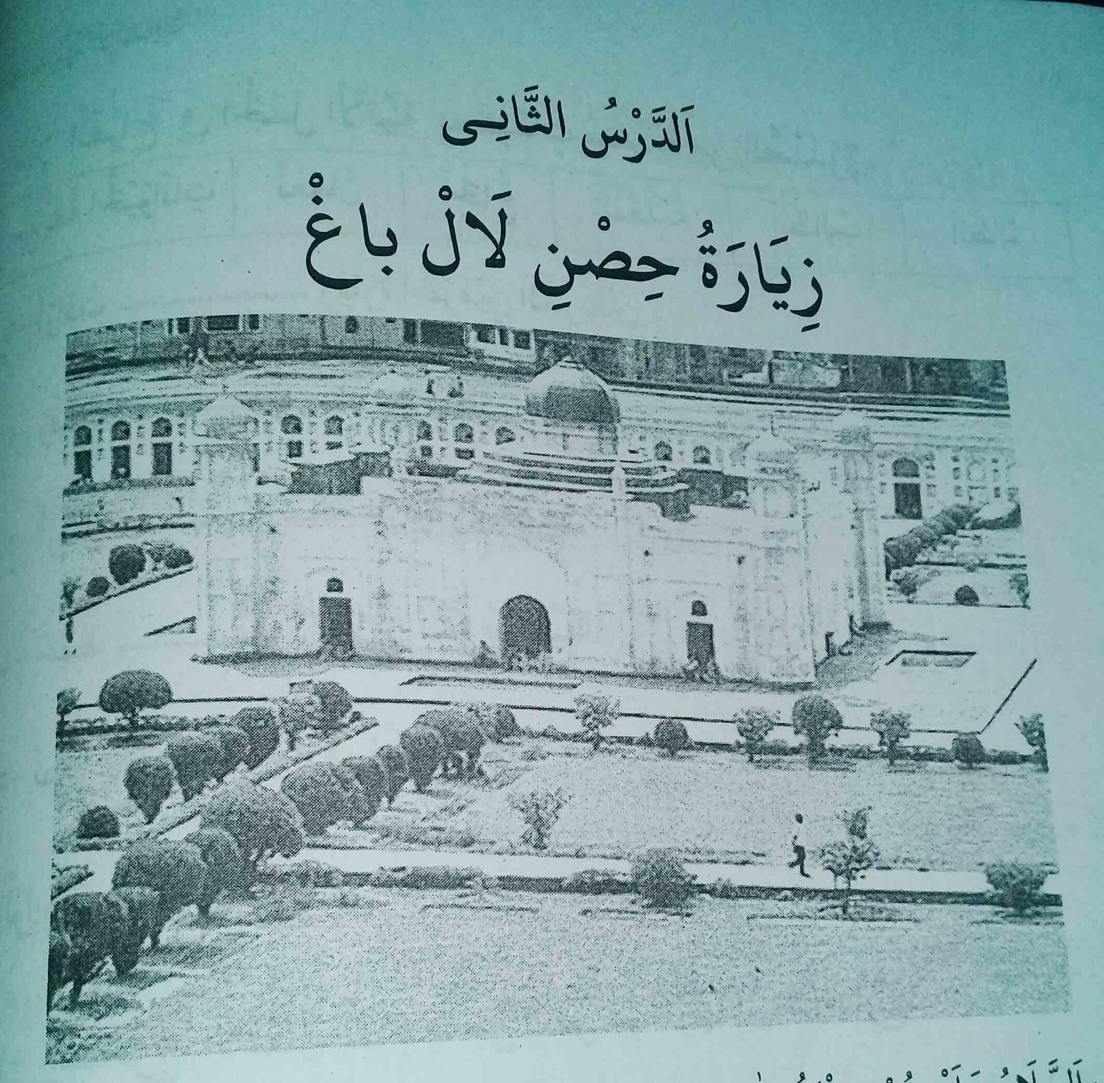
পাঠ ঘোষণা
زيارة حصن لال باغ
লালবাগ কেল্লা পরিদর্শন

Slide 7
শিখন ফল
এই পাঠ শেষে তোমরা..............
ঐতিহাসিক লালবাগের স্থপতি কে বলতে পারবে।
লালবাগের কেল্লায় অবস্থিত প্রাচীন নিদর্শনাবলী বিশ্লেষণ করতে পারবে।
লালবাগের কেল্লার বিভিন্ন তথ্যাদি ব্যাখ্যা করতে পারবে।

Slide 8
শাব্দিক অর্থ
শব্দার্থ | অর্থ
افكر | আমি চিন্তা করছি।
طيب | ভালো।
نتحول | আমরা ঘুরে বেড়াব।
اشغال | কাজসমূহ।
حصن | কেল্লা।

Slide 9
حوار بين صديقين زيارة حصن لال باغ
ابراهيم: السلام عليكم ورحمة الله
احمد: وعليكم السلام ورحمة الله
ابراهيم: كيف حالك يا صديق؟
احمد: الحمد لله بخير وكيف انت؟
ابراهيم: طيب , ماذا تفكر؟ يااحمد؟
احمد: افكر زرت حصن لال باغ

Slide 10
ابراهيم: هل زرت حصن لال باغ؟
احمد: لا , مازرت , هل هو بعيد عنا؟
ابراهيم: ليس ببعيد , بل قريب, مسا فة نصف ساعة بركشا.
احمد: ماذا نر فيه؟
ابراهيم: هذا حصن تاريخي اسسه شايسته خان وفيه اثار قديمة واشياء عجيبة .

Slide 11
احمد: وما هي الاثار القديمة في حصن لال باغ؟
ابراهيم. فيه مسجد كبير أسس علي نهج العمارات المغولية
وقبر فوري بيبي
وحمام عجيب
ومتحف صغير
وفيه عملات قديمة عجيب
ونسخ قديم للقران الكريم.

Slide 12
احمد: طيب, اتجول معك,
ابراهيم: شكرا جزيلا , نذهب الان الي حصن لال باغ.

Slide 13
মূল্যায়ন
اين تقع حصن لال باغ ؟
(ا) داكا
(ب) رانغفور
(ج) سلهت

Slide 14
একক কাজ
من اسس حصن لال باغ ؟

Slide 15
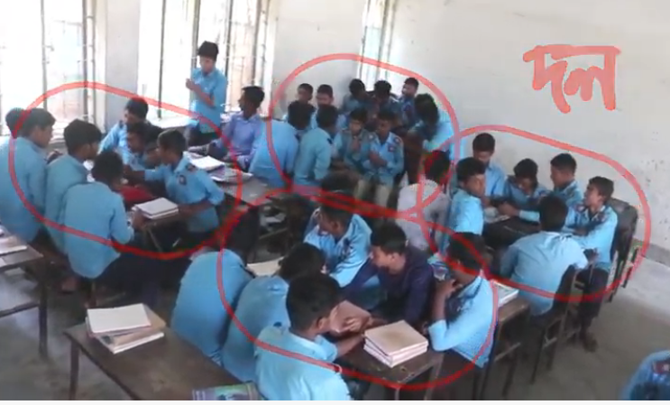
দলীয় কাজ
كون جملا مفيدة با لكلمات الاتية-
الجمل | الكلمة
 | اماكن
 | اتجول
 | القرية

Slide 16
الوجب المنزلي
منزل البيت
منزل البيت
اكتب تحقيق الكلمة
حصن- اتجول – طيب - اثار – كبير -

Slide 17
شكرا جزك الله خير

